Slide 1

Tổng hợp chương trình điều khiển T500
Thực hiện: hoàng văn hòa

Slide 2
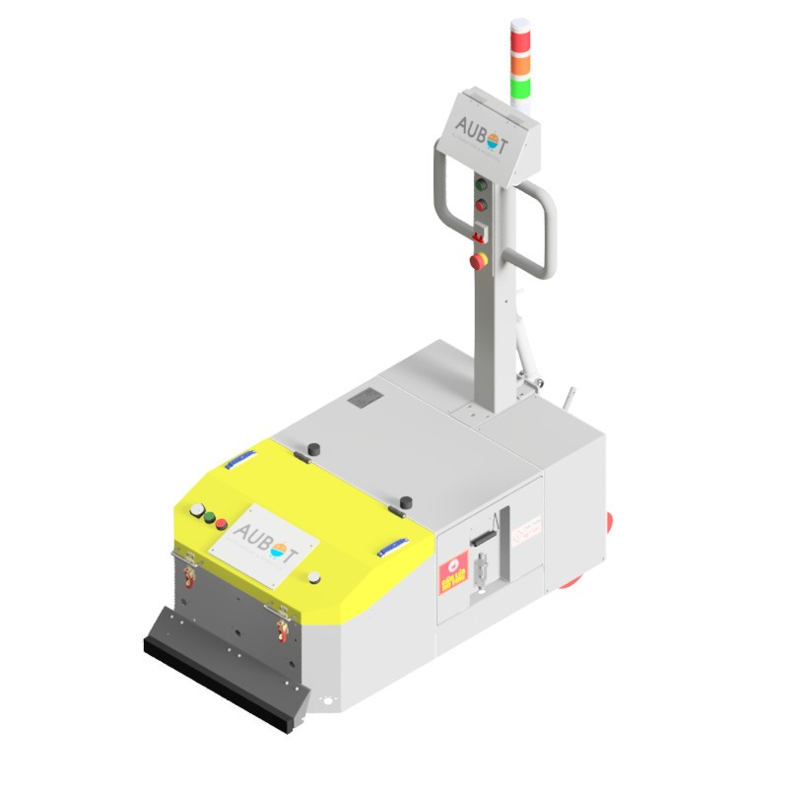
Tugger AGV – T500
Xe AGV di chuyển bám theo đường từ, sử dụng kéo hàng hóa với tải trọng 500kg.
Một số chức năng như sau:
Dẫn hướng theo đường từ
Sử dụng cảm biến laser phát hiện vật cản
Truyền thông không dây giúp đồng bộ giữa các AGV tránh sự xung đột
Sử dụng thẻ RFID cài đặt hành động của AGV
Lưu trữ dữ liệu trên thẻ nhớ SD
Hỗ trợ truyền thông CAN và RS485
Hình 1. AGV - T500

Slide 3
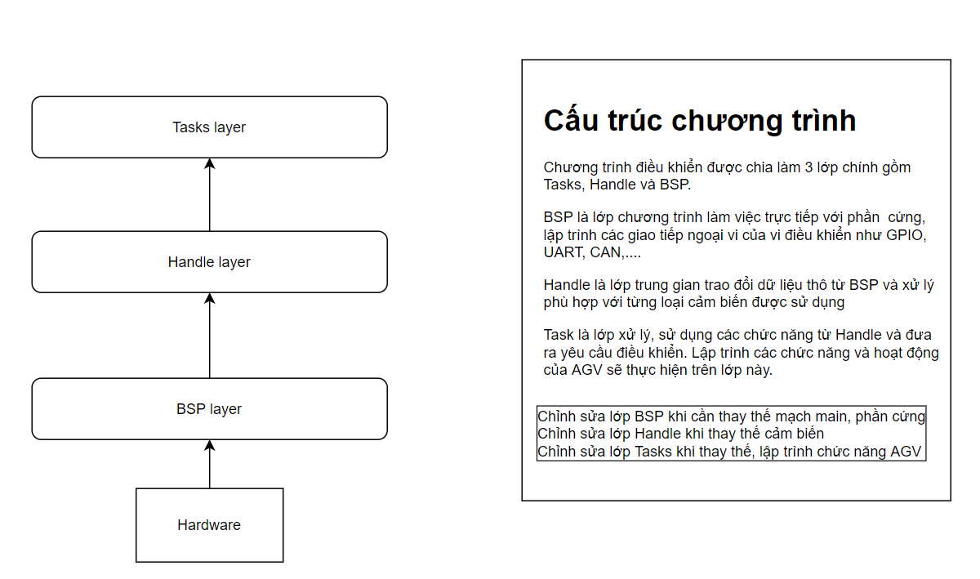
Tập trung vào lớp Tasks – nơi thực hiện các chức năng của AGV

Slide 4

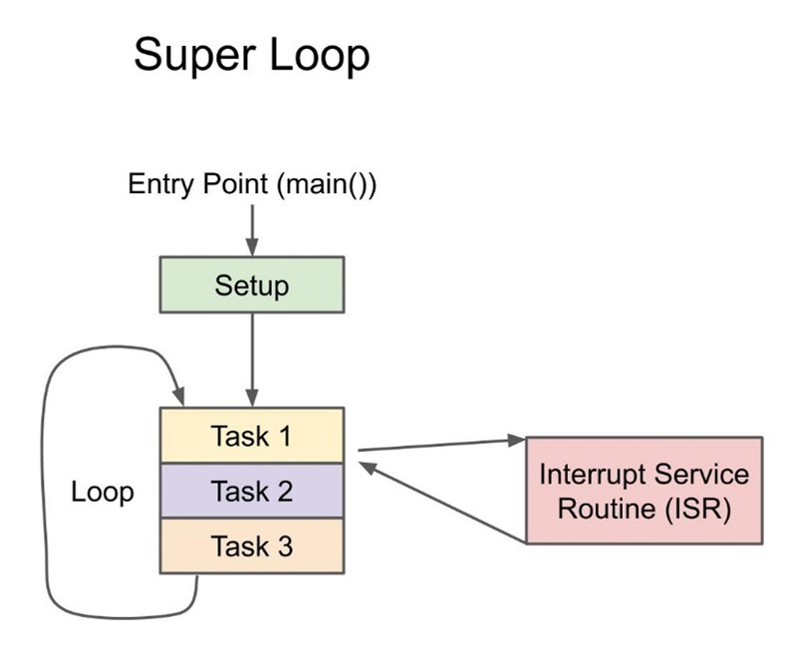
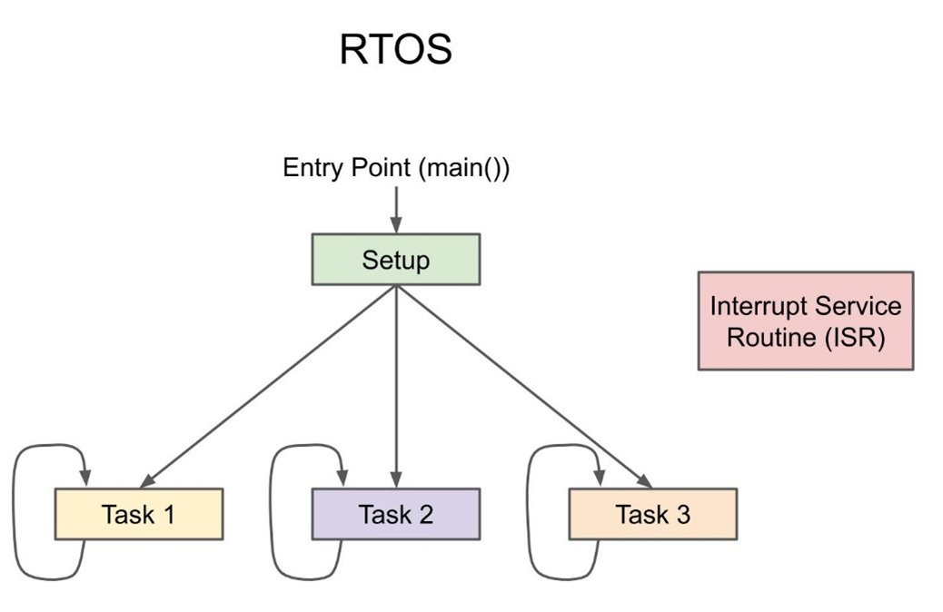
Hệ điều hành của AGV
Hệ điều hành RTOS – Real Time Operator System hay được gọi là hệ điều hành thời gian thực mà cho phép ứng dụng của bạn chạy đa tác vụ và có thể đáp ứng được theo thời gian thực. Khác với Super loop thường được sử dụng trong các ứng dụng nhúng.
Tính năng của RTOS:
Chia chương trình thành các Tasks chạy gần như đồng thời (Ưu tiên task có mức độ ưu tiên cao hơn thực hiện trước)
Chia tasks giúp phân chia công việc tốt hơn, mỗi người/nhóm phụ trách phát triển 1 task riêng
Hình 2. Super loop
Hình 3. RTOS

Slide 5
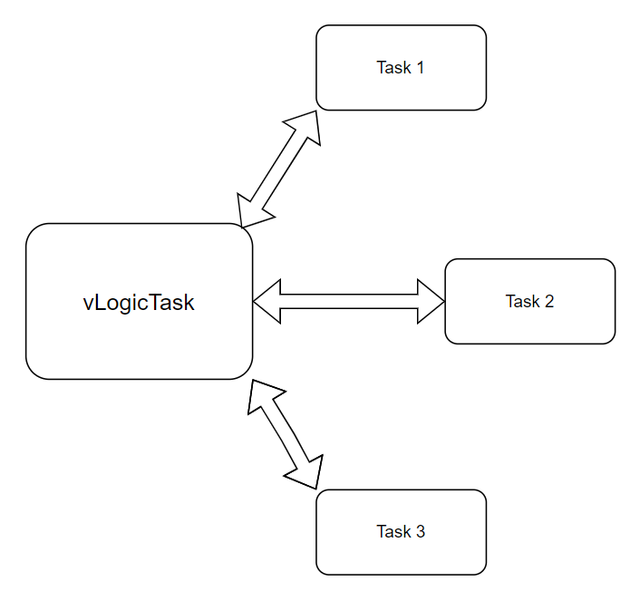
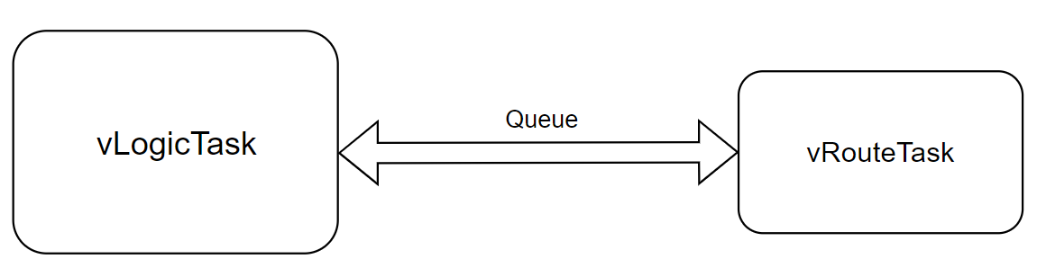
Hệ điều hành của AGV
Mỗi Task phụ trách xử lý một tính năng cụ thể của AGV.
Sử dụng một Task trung tâm – vLogicTask để nhận dữ liệu từ các Tasks khác, các chức năng sẽ được lập trình tại đây sau đó phản hồi về các Tasks thành phần
Hình 4. Cách tổ chức các Tasks
Hai task truyền dữ liệu với nhau bằng Queue
Mỗi Queue được quy định truyền một kiểu dữ liệu nhất định
Hình 5. Truyền dữ liệu giữa 2 Tasks

Slide 6
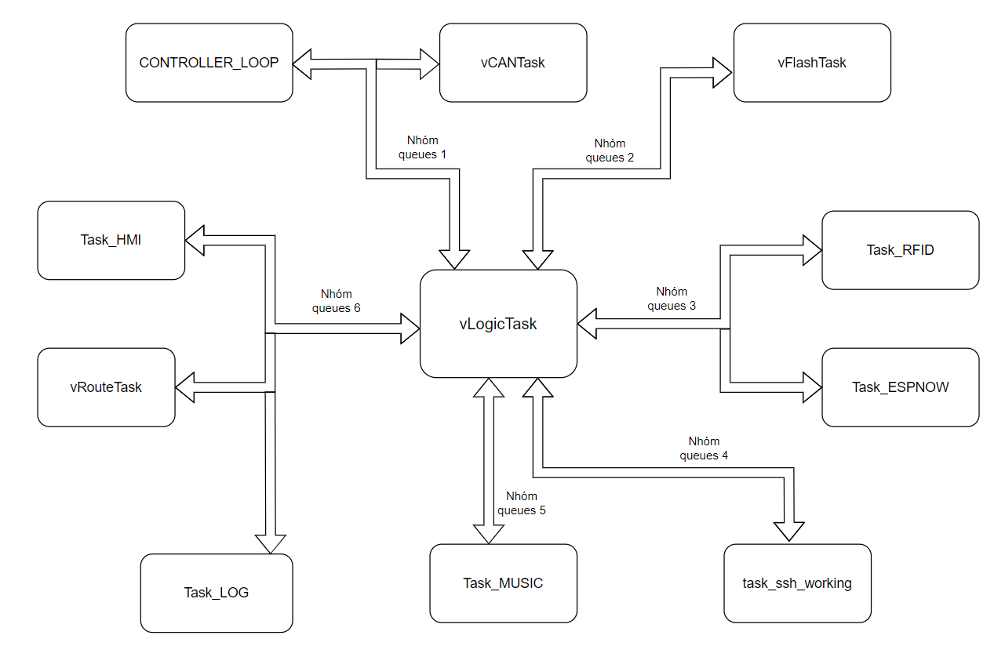
*Note: Việc chia nhóm queue thuận tiện cho việc đọc sơ đồ, không liên quan đến cách lập trình
Hình 6. Sơ đồ trao đổi dữ liệu giữa các Tasks

Slide 7
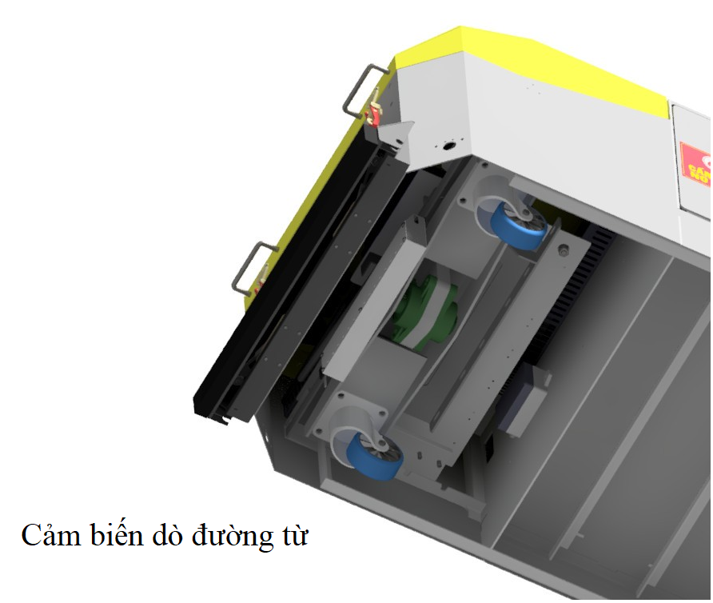
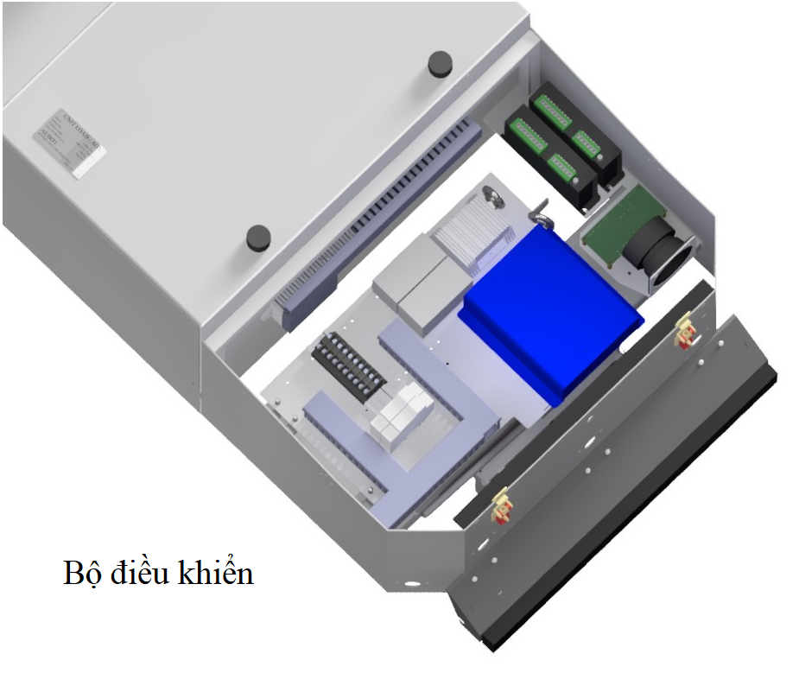
Nhóm queue 1
Nhóm trao đổi dữ liệu giữa vTaskLogic, vCanTask và CONTROLLER_LOOP.
CONTROLLER_LOOP: Bộ điều khiển di chuyển của AGV, đảm bảo di chuyển bám theo đường từ. Do yêu cầu chính xác về thời gian lấy mẫu từ cảm biến dò đường từ nên không được quản lý bởi FreeRTOS mà được gọi bởi hàm ngắt của hệ thống
vCanTask: Nhận dữ liệu từ Task_Logic và gửi đến CAN1.
CAN1_RX0_IRQHandler: Hàm ngắt được gọi khi CAN1 nhận được dữ liệu. Chuyển dữ liệu nhận được tới Task_Logic và CONTROLLER_LOOP.
Hình 7. Hình minh họa

Slide 8
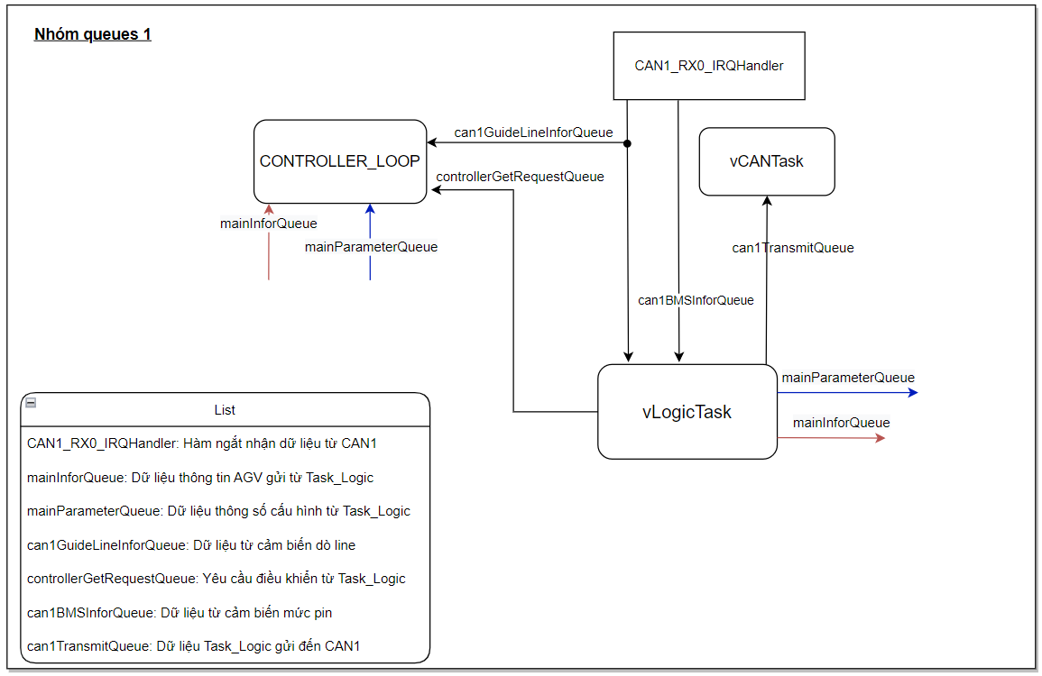

Slide 9
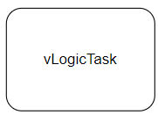
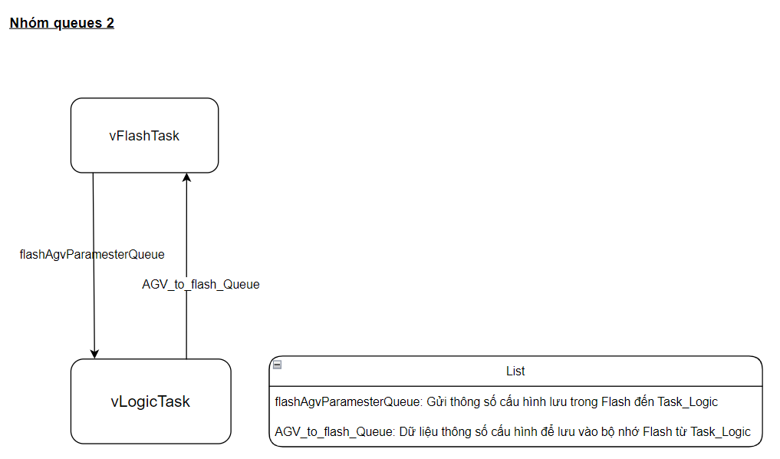
Nhóm queue 2
Nhóm trao đổi dữ liệu giữa vFlashTask và vLogicTask.
vFlashTask: Thực hiện lưu thông số cài đặt đến Flash, nhưng hiện tại sẽ chủ yếu sử dụng thẻ nhớ SD ở Task_LOG
FLASH
Hình 8. Hình minh họa

Slide 10
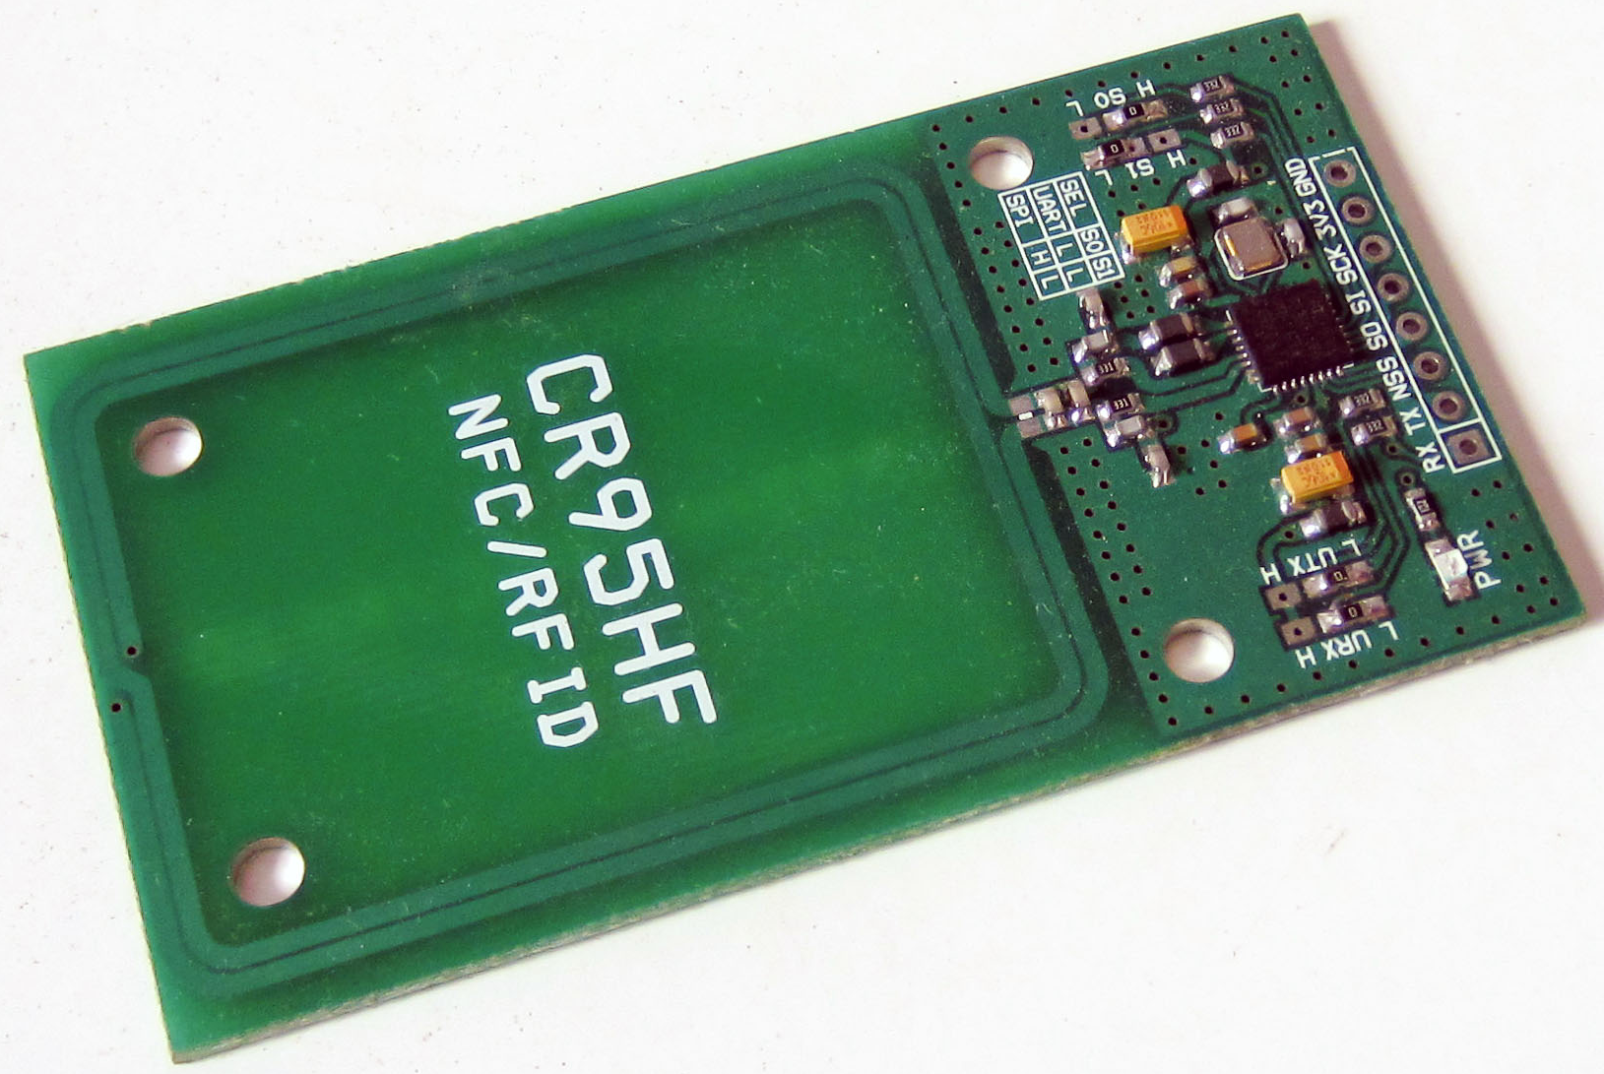


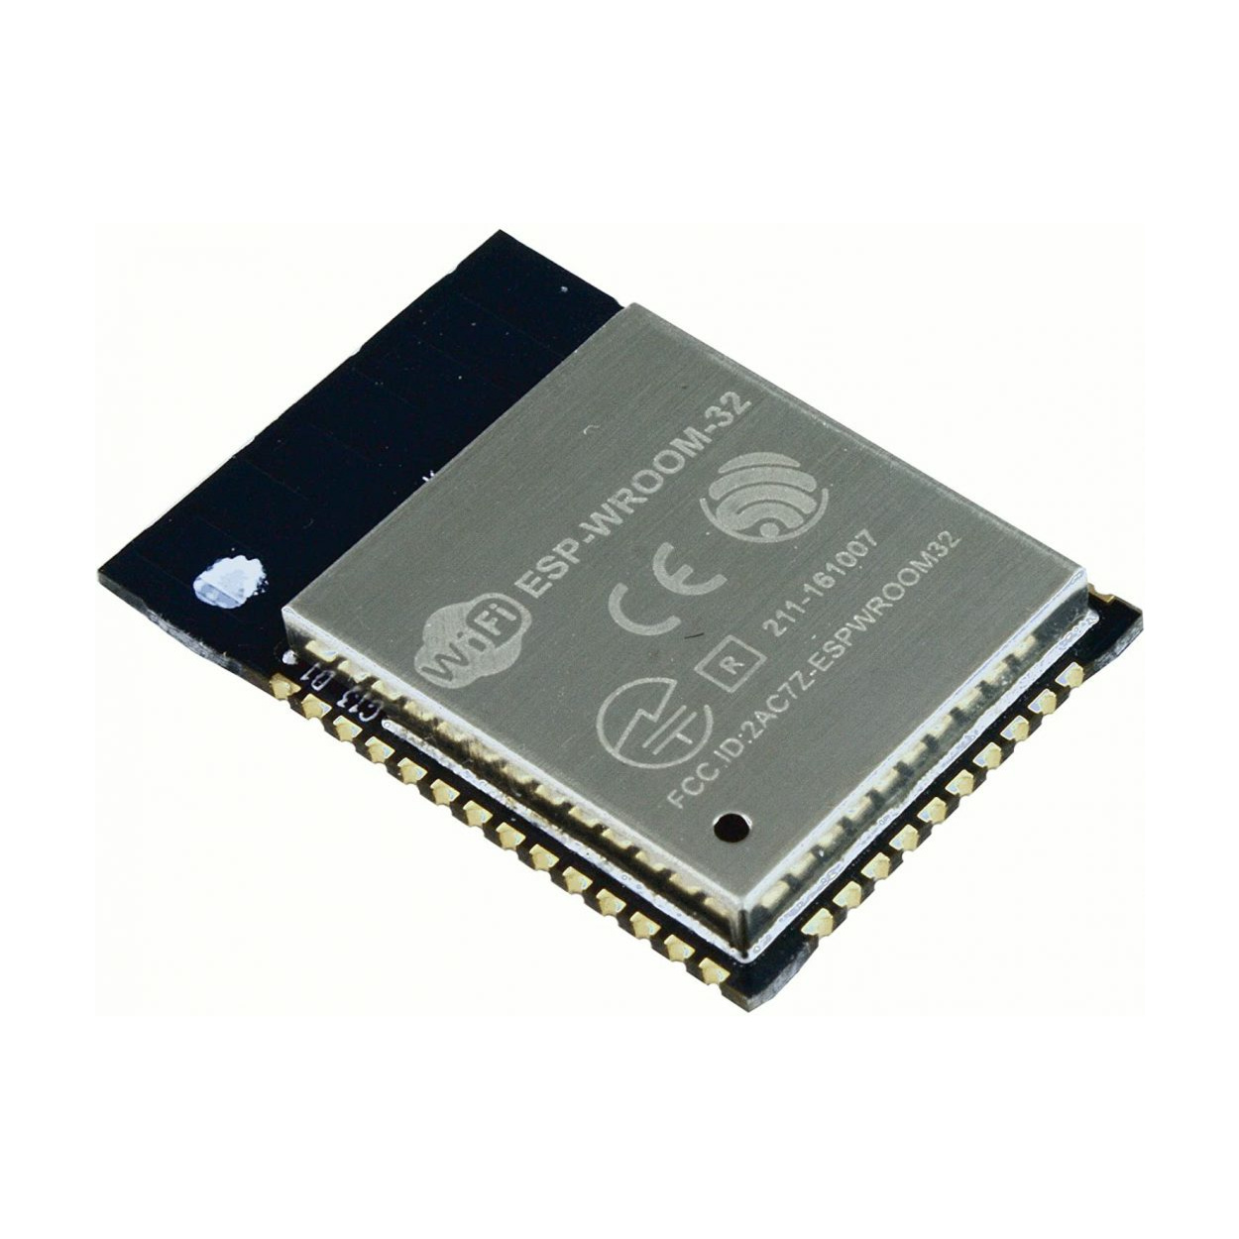
Nhóm queue 3
Nhóm trao đổi dữ liệu giữa Task_RFID, Task_ESPNOW và vTaskLogic.
Thẻ RFID được gắn trên đường từ nhằm xác định vị trí AGV và cài đặt lệnh hoạt động
Task_RFID: Đọc dữ liệu từ module RFID và gửi đến các Task xử lý như Task Logic và Task_ESPNOW.
Task_ESPNOW: AGV đọc thẻ RFID để xác nhận tới ngã giao, nếu có 2 xe cùng đi vào, ESPNOW sẽ giao tiếp giữa 2 AGV để quyết định thứ tự ưu tiên
Đường từ
Hình 9. Hình minh họa RFID
ESP_2
ESP_1
Hình 10. Hình minh họa ESPNOW

Slide 11
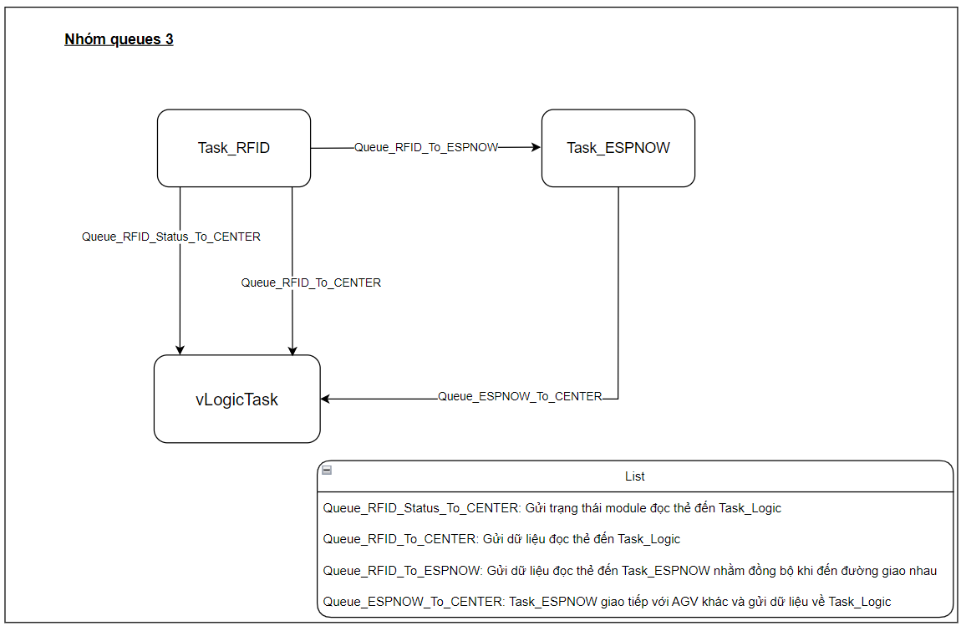

Slide 12
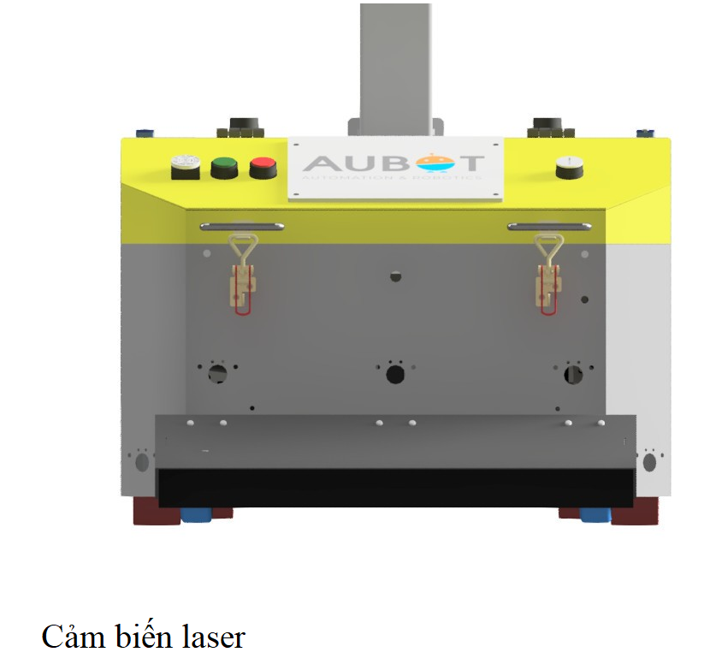
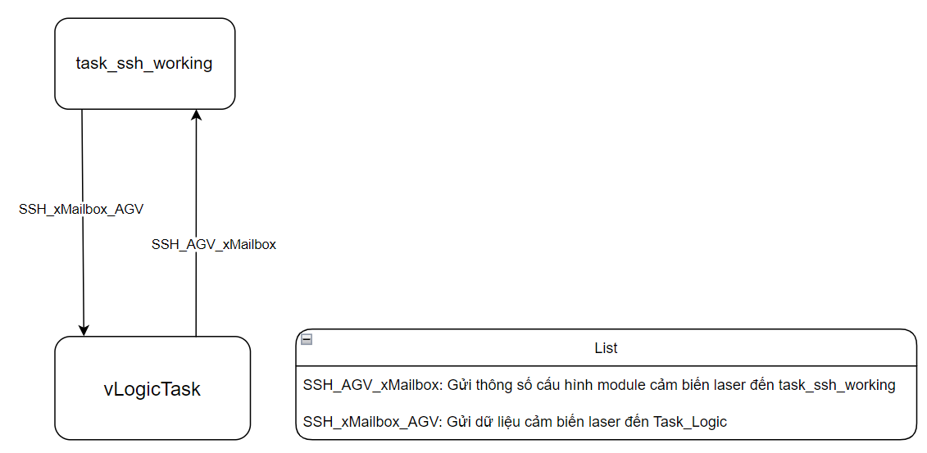
Nhóm queue 4
Nhóm trao đổi dữ liệu giữa task_ssh_working và vTaskLogic.
task_ssh_working: Nhận dữ liệu SSH – dữ liệu cảm biến laser từ mạng CAN2, hàm chỉ xử lý dữ liệu để đọc ra trạng thái cảnh báo.
Lưu trạng thái và gửi trở lại để Task_Logic thực hiện hành động xử lý.
Hình 11. Hình minh họa Task SSH

Slide 13
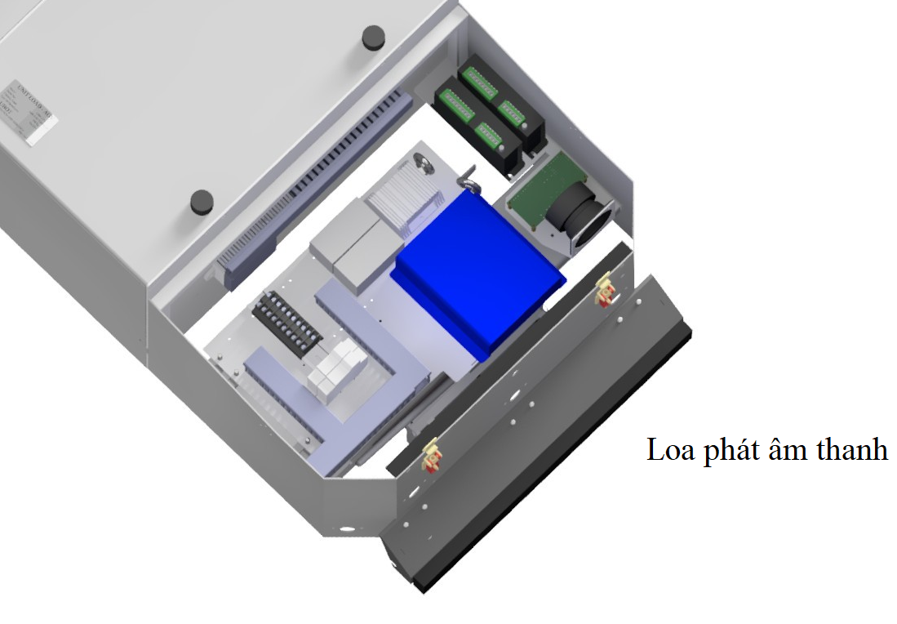
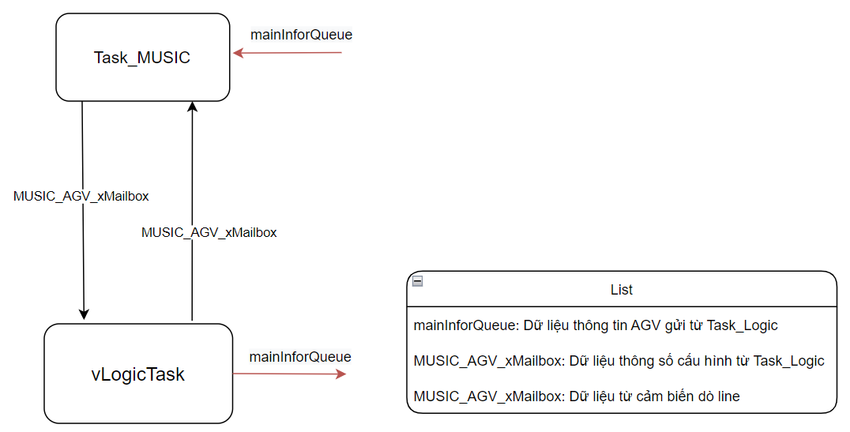
Nhóm queue 5
Nhóm trao đổi dữ liệu giữa Task_MUSIC và vTaskLogic.
Task_MUSIC: Phụ trách thực hiện các yêu cầu phát âm thanh từ Task_Logic gửi đến và phản hồi lại trạng thái phát âm thanh.
Hình 12. Hình minh họa Task_MUSIC

Slide 14
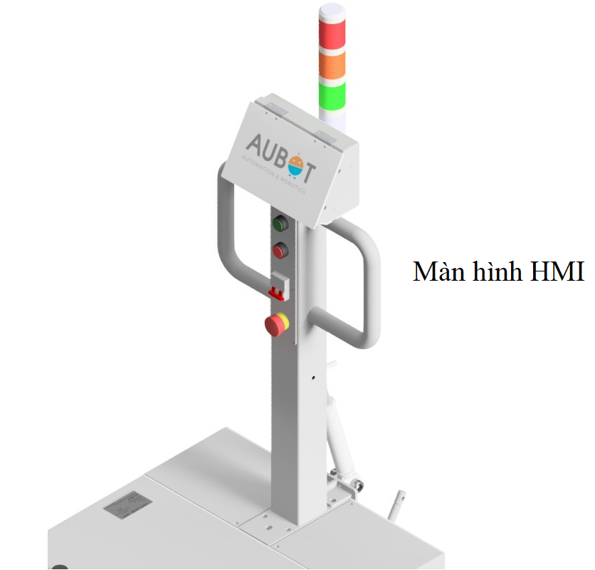
Nhóm queue 6
Nhóm trao đổi dữ liệu giữa Task_HMI, vRouteTask, Task_LOG và vTaskLogic.
Task_HMI: Nhận các dữ liệu thông tin vận hành và thông số cấu hình từ Task_Logic để hiển thị lên trên màn hình HMI
Gửi các yêu cầu được cài đặt trên màn hình xuống đến Task_Logic
vRouteTask: Thực hiện tải lại bản đồ tuyến đường khi khởi động và lưu lại sau khi có yêu cầu
Ghi nhớ dữ liệu tuyến đường để dẫn hướng cho AGV khi đi đến các đoạn đường giao nhau
Hình 13. Hình minh họa Task_HMI
Task_LOG: Thực hiện tải lại dữ liệu thông số cấu hình và bản đồ tuyến đường khi khởi động AGV
Khi dữ liệu cấu hình và tuyền đường được thay đổi sẽ thực hiện lưu những dữ liệu đó vào thẻ nhớ SD
Hình 14. Hình minh họa vRouteTask

Slide 15
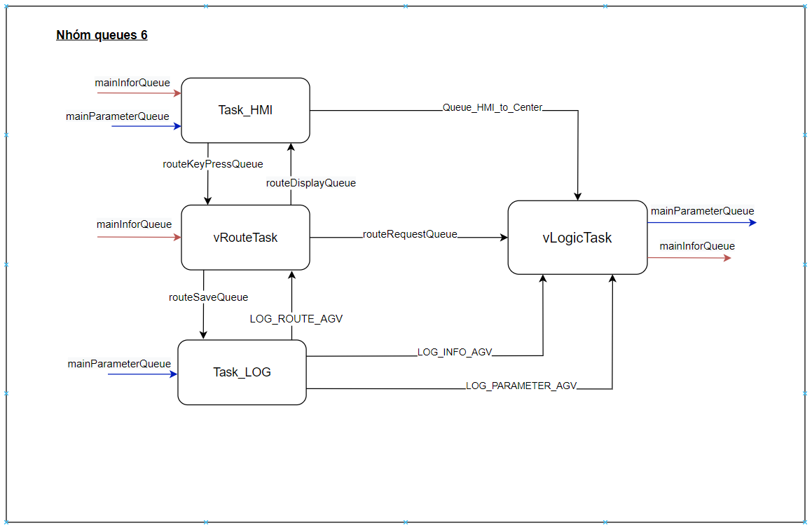
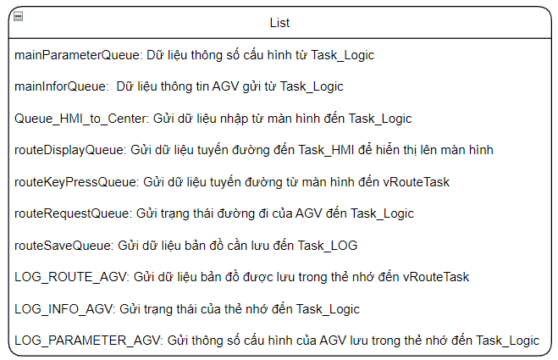

Slide 16
Thanks for watching

